Slide 1



Маркетинговая аналитика на основе больших данных
Лекция 1. Маркетинговые фреймворки
Университет Иннополис, 2026

Slide 2

О чем будет занятие
Course overview
Виды маркетинга
Основные маркетинговые фреймворки
Изменение в маркетинговых подходах в эпоху AI
Влияние технологий искусственного интеллекта и больших данных на маркетинговые процессы
Кейсы и примеры
The course plan and rules
Grading policy
Sources and communication

Slide 3
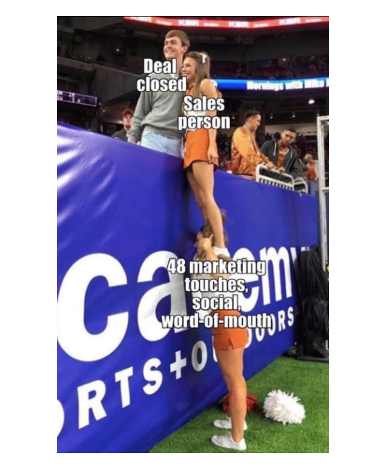

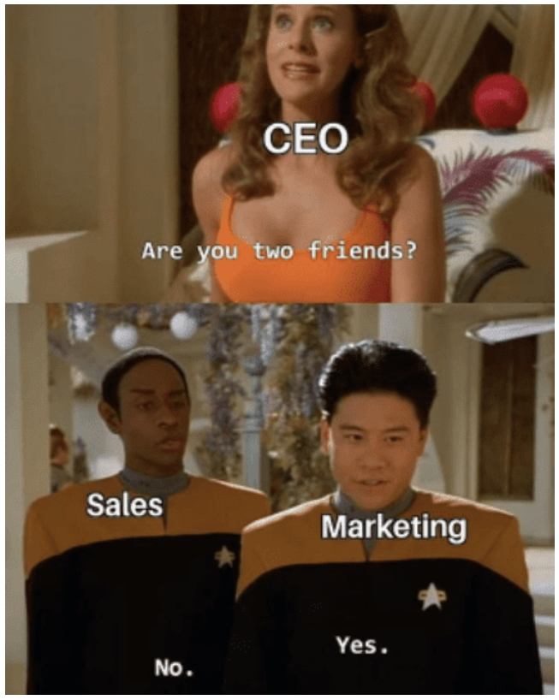
Маркетинг и продажи: разница подходов

Slide 4
Продажи и Маркетинг
Продажи
Маркетинг
стратегия толчка (push strategy) | стратегия привлечения (pull strategy)
в первую очередь УБЕДИТЬ | в первую очередь ИДЕНТИФИЦИРОВАТЬ
человеческое взаимодействие | метрики
клиент -> продукт | продукт -> клиент
Сделка между двумя сторонами, в результате которой покупатель получает товары (материальные или нематериальные), услуги и/или активы в обмен на деньги
Систематическое планирование, реализация и контроль бизнес-деятельности с целью объединения покупателей и продавцов

Slide 5
Продажи и Маркетинг
Посещения, трафик
Марке-
тинг
Осведом-
ленность
Лиды
Маркетинговые лиды
Марк.+
Продажи
Интерес
Лиды для продаж
Клиент на этапе принятия решения
Продажи
Действие
Клиент в процессе покупки
Марк.+
Продажи
Адвокат
бренда
Клиент после покупки
Лояльность

Slide 6
Эволюция маркетинга
 | 1.0 | 2.0 | 3.0
 | Ориентация на продукт | Ориентация на клиента | Ориентация на ценности
Цель | Продать товар | Удовлетворить потребности клиента | Сделать мир лучше
Движущая сила | Индустриализация | Развитие ИТ | Появление новых технологий
Ключевая концепция | Продукт | Таргет | Ценности
Позиционирование ценности | Функциональность | Функциональность + Эмоции | Функциональность + Эмоции + Вдохновение
Marketing 3.0: From Products to Customers to the Human Spirit, Philip Kotler

Slide 7
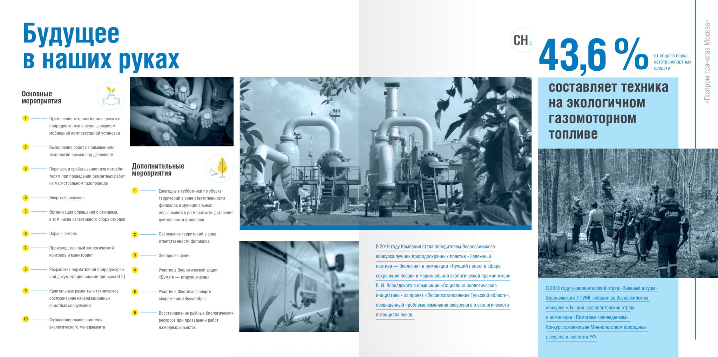
Маркетинг 3.0
Lecture 1
Ваши варианты?

Slide 8
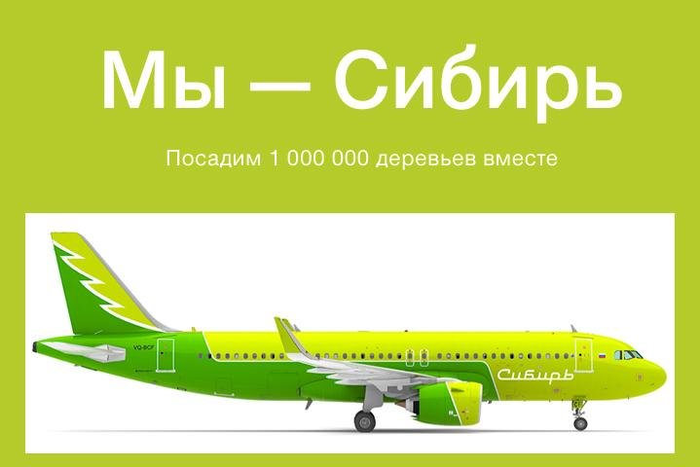
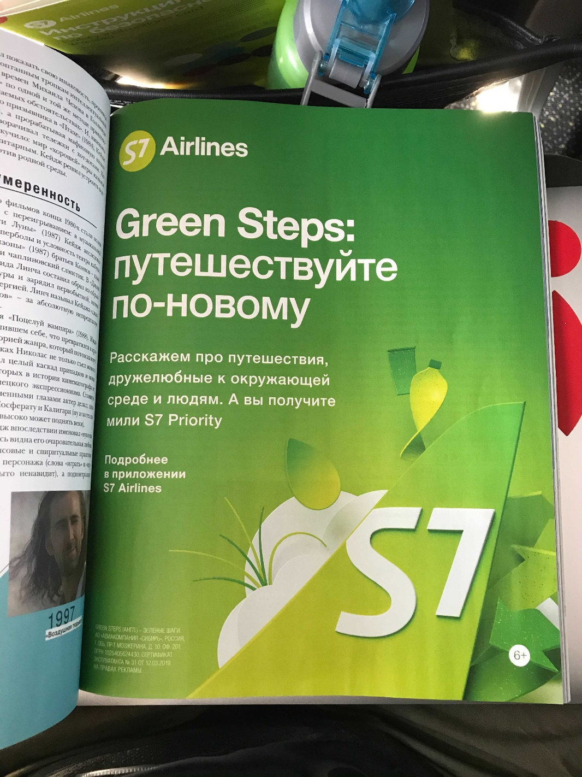
Маркетинг 3.0
Lecture 1

Slide 9



Маркетинг 3.0
Lecture 1

Slide 10
Университет Иннополис
Управление на основе данных
Маркетинг 4.0 (Ф. Котлер, 2017)
aware
attitude
act
act again
3.0
Изменение 1
Первоначальное влечение к бренду определяется "сообществом", окружающим его, чтобы определить окончательное отношение
Изменение 2
Лояльность не ограничивается простым повторным покупками и удержанием, но также включает готовность рекомендовать бренд
aware
appeal
ask
act
advocate
4.0
Изменение 3
Взаимодействия клиентов и активные связи формируют отношение «узнать и рекомендовать". Эта связь либо укрепляет, либо ослабляет привлекательность бренда

Slide 11
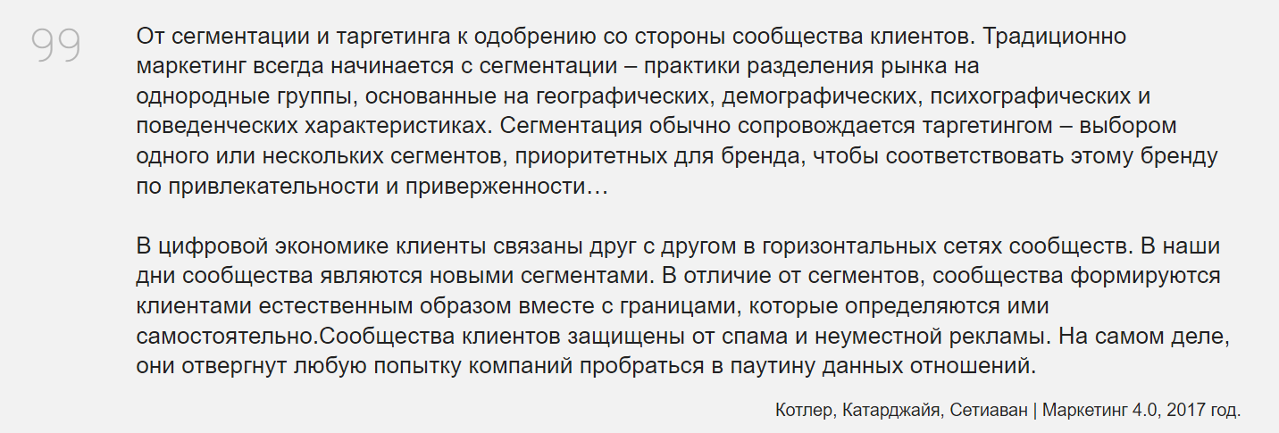
Университет Иннополис
Управление на основе данных
Маркетинг 4.0 (Ф. Котлер, 2017)

Slide 12

Университет Иннополис
Управление на основе данных
Маркетинг 4.0 (Ф. Котлер, 2017)
4.0 за 4 минуты

Slide 13







Университет Иннополис
Управление на основе данных
Маркетинг 4.0 (Ф. Котлер, 2017)
Новый формат рекламных площадок
UGC, блогеры, форумы, C2C площадки
01
02
Кастомизация и персонализация
Ситуативность рекламы
Учет инфоповодов
Внедрение технологий
Big Data, чат-боты
03
04

Slide 14
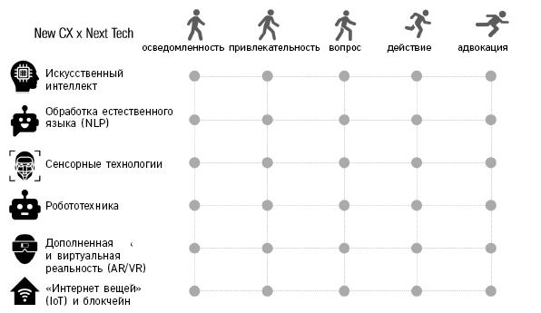
Университет Иннополис
Управление на основе данных
Маркетинг 5.0 (Ф. Котлер, 2020)
Оригинал:
https://hobbypark.kg/upload/iblock/eb7/3okd16et5wj4dky6wz4d03o334s1ti1c.pdf

Slide 15
Университет Иннополис
Управление на основе данных
Маркетинг 5.0 (Ф. Котлер, 2020)
Маркетинг основан на надежных данных – у которых нет большого временного разрыва между датой их получения и принятием решений
Прогнозный маркетинг – использование возможностей аналитики для прогнозирования результата
Контекстный маркетинг - персонализация и настройка всего комплекса маркетинга в соответствии с профилем клиента Wallgreens предоставляют технологию, которая встроена в экран холодильника, который может вспоминать привычки и пристрастия, а также потребности клиентов через распознавание лиц
«Гибкий» маркетинг - быстрота и образность мышления, регулярные эксперименты
Оригинал:
https://hobbypark.kg/upload/iblock/eb7/3okd16et5wj4dky6wz4d03o334s1ti1c.pdf

Slide 16
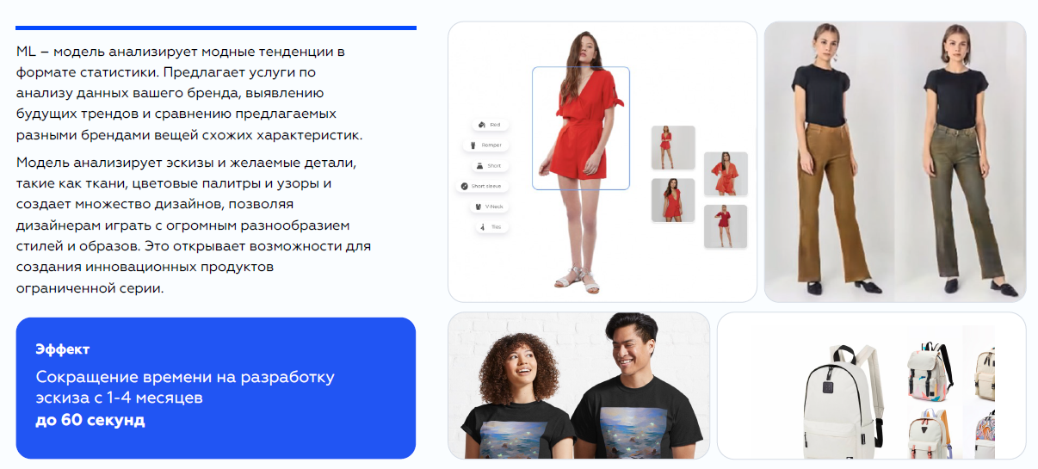
Университет Иннополис
Управление на основе данных
Маркетинг 5.0 (Ф. Котлер, 2020)
ИИ для дизайна новых коллекций

Slide 17
Университет Иннополис
Управление на основе данных
Маркетинг 1.0 - 5.0
Ориентация на продукт
Ориентация на потребителя
Ценности – ключевая доминанта
Традиционное -> Цифровое
Автоматизация, повсеместная замена человека технологиями

Slide 18
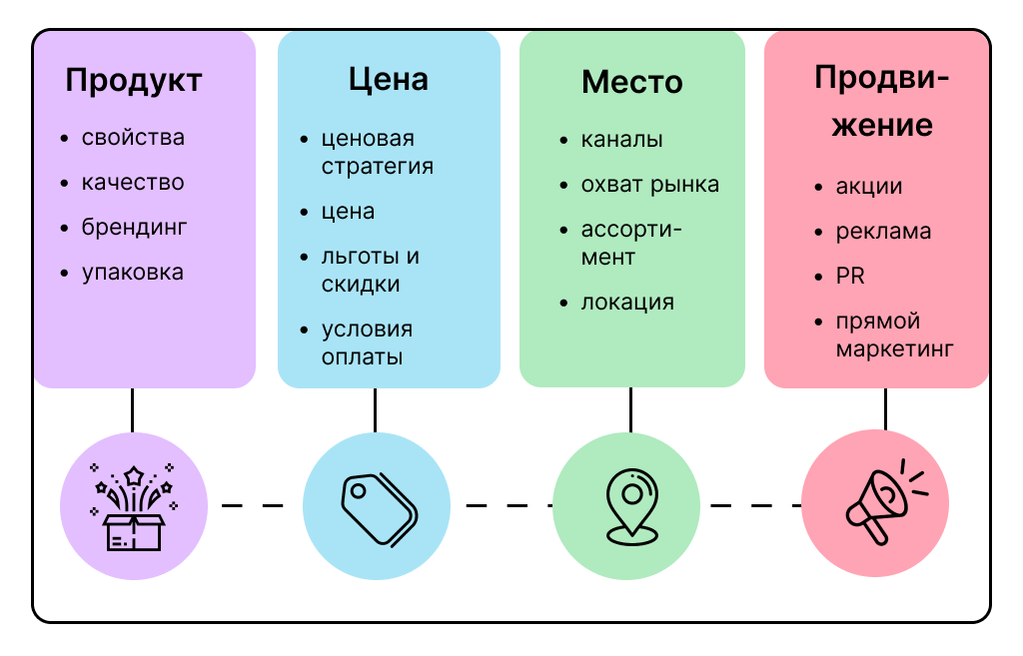
Университет Иннополис
Управление на основе данных
Маркетинг – микс (4Р)
(J. McCarthy, 1960е)

Slide 19

Университет Иннополис
Управление на основе данных
Маркетинг – микс (4Р)
Продукт
Качество
Функции, характеристики
Product
Упаковка
Конкурентоспособность
Гарантия, обслуживание, возврат
Дизайн

Slide 20

Университет Иннополис
Управление на основе данных
Маркетинг – микс (4Р)
Цена
Стоимость продажи
основана на
Затраты на производство + маржа
Рынок, бренд
VS

Slide 21
Университет Иннополис
Управление на основе данных
Маркетинг – микс (4Р)
Сбыт
Ассортимент
Хранение
Логистика, доставка
Place
POS, точки продаж
Каналы дистрибуции
Покрытие

Slide 22
Университет Иннополис
Управление на основе данных
Маркетинг – микс (4Р)
Продвижение
Сегментация
Выявление и таргетинг ЦА
ATL
TV, радио, листовки, баннеры
Promotion
BTL
email, push
TTL
QR коды, кампании на базе гео-аналитики
SMM

Slide 23
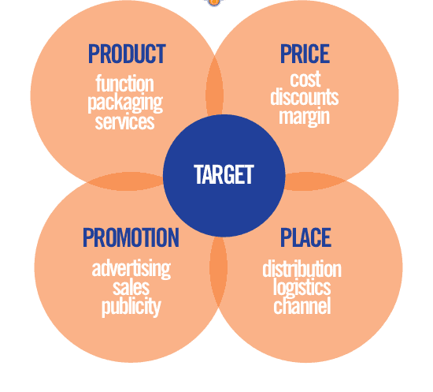
Университет Иннополис
Управление на основе данных
Маркетинг – микс (4Р)
Ключевые вопросы
Какова ценность продукта для покупателя?
Как цена будет сопоставляться с конкурентами?
Каковы затраты? Маржа?
Что хотят пользователи продукта? Каковы их потребности?
Какие особенности продукта помогают удовлетворить потребности клиентов?
Как и где клиент будет использовать продукт?
Где совершают покупки целевые клиенты?
Используют ли они аппы?
Покупают ли они онлайн или в офлайне?
В каких социальных сетях сидят?
Как «дотянуться» до целевой аудитории?
Куда, когда и как часто отправлять маркетинговые сообщения целевой аудитории?
Как конкуренты продвигают продукт? Влияет ли это на наше продвижение?

Slide 24

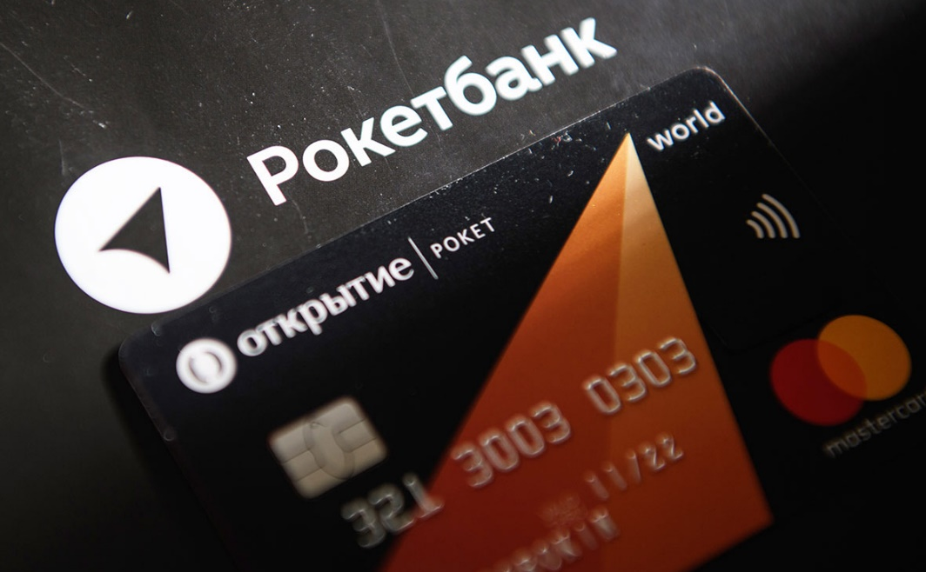
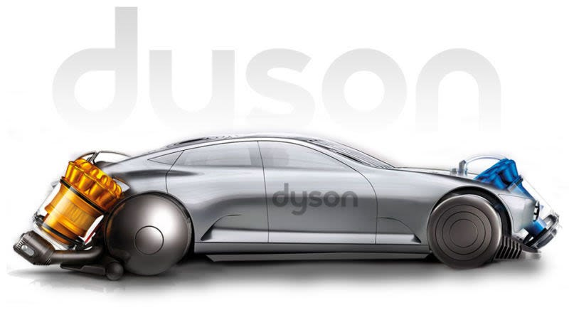
Университет Иннополис
Управление на основе данных
Почему провалились?
Продукт
Цена
Сбыт

Slide 25

Университет Иннополис
Управление на основе данных
4P – все!

Slide 26
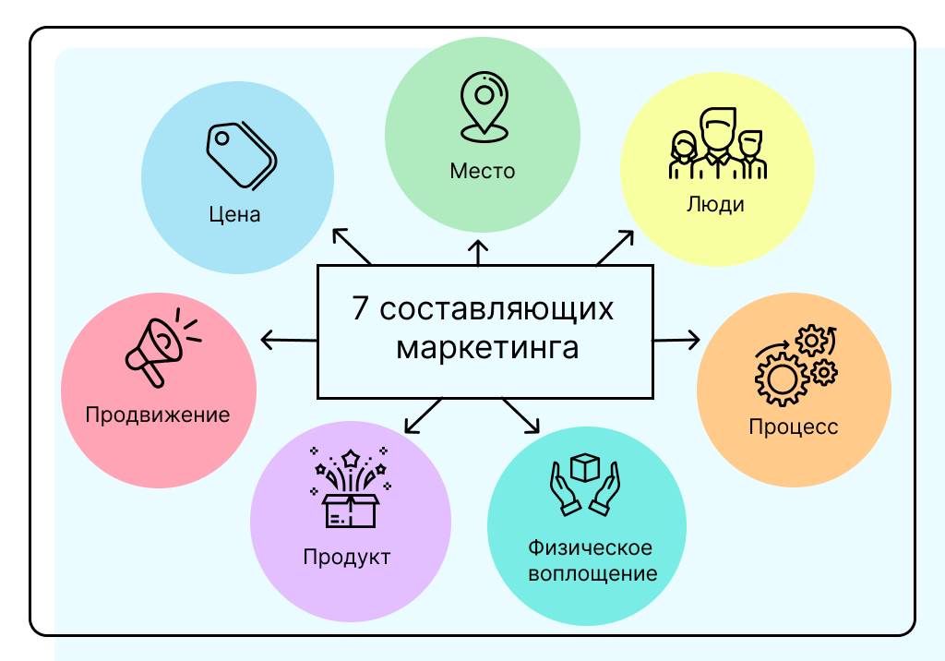
Университет Иннополис
Управление на основе данных
7P фреймворк
Processes (Процессы):
Есть ли какие-либо барьеры во внутренних процессах на пути к предоставлению наилучшей ценности для клиента?
People (Персонал):
Кто ваши сотрудники и есть ли пробелы в их навыках?
Partners (Партнеры):
Ищете ли вы новых партнеров и хорошо ли взаимодействуете с существующими?
Партнеры
26

Slide 27
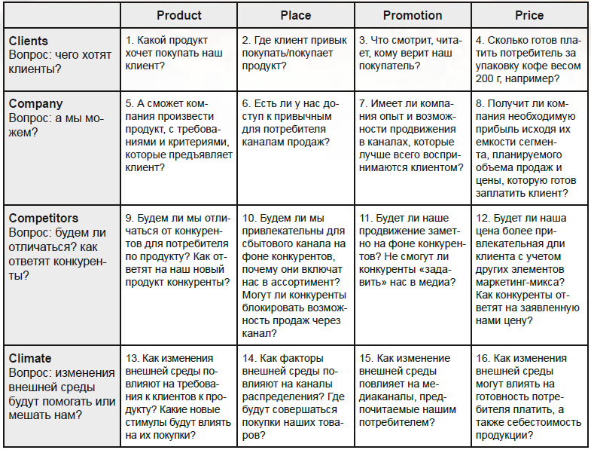
Университет Иннополис
Управление на основе данных
От 4P к 4C
27

Slide 28
Университет Иннополис
Управление на основе данных
ABCDE фреймворк
A | Actions speak louder
B | Brand-driven content strategy
C | Connected brand experiences
D | Decode customer behavior shifts
E | Evaluate, Execute, Engage, Evolve campaigns
28

Slide 29
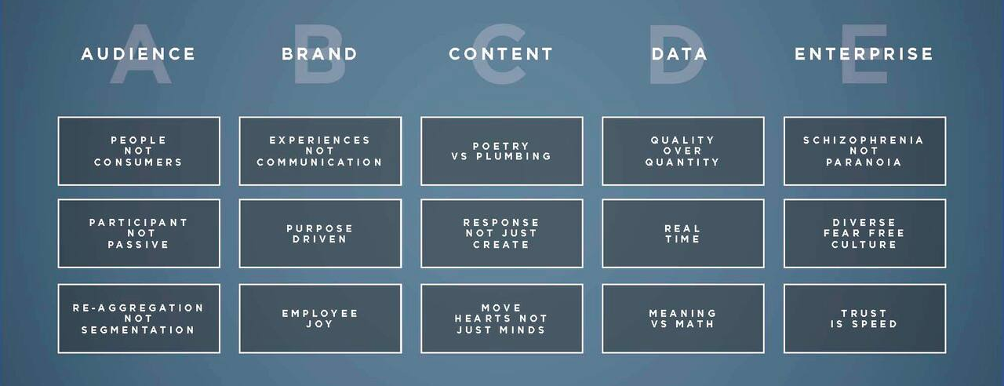
Университет Иннополис
Управление на основе данных
ABCDE фреймворк
29

Slide 30
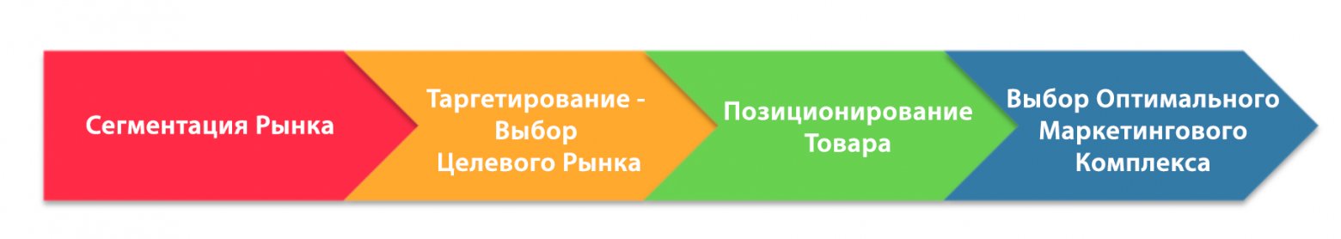
Университет Иннополис
Управление на основе данных
STP – Стратегия, Таргет, Позиционирование
30

Slide 31
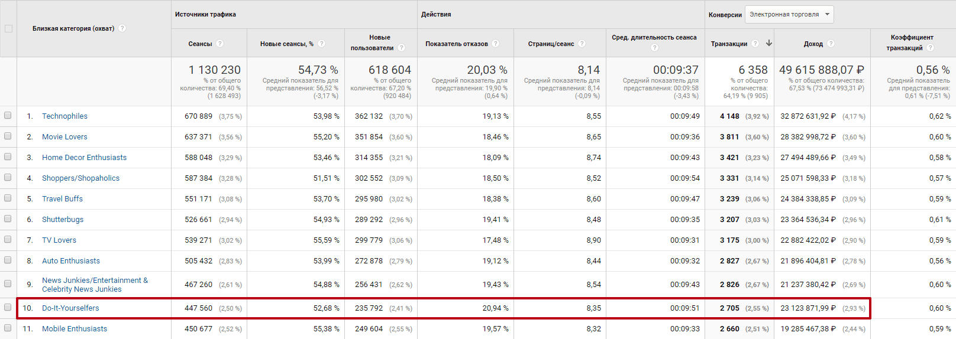
Университет Иннополис
Управление на основе данных
STP пример
Сегментация
Таргетинг
Молодые супружеские пары — предпочитают отдых «под ключ», по приемлемой цене, в экзотическом месте
Семейные пары — интересуются безопасными турами, где будет весело взрослым и детям
Люди от 45 до 64 лет — выбирают спокойные туры с экскурсиями в популярных странах и городах
Молодые супружеские пары — 7 300 000 руб.
Семейные пары — 4 260 000 руб.
Люди от 45 до 64 лет — 2 800 000 руб.
31

Slide 32
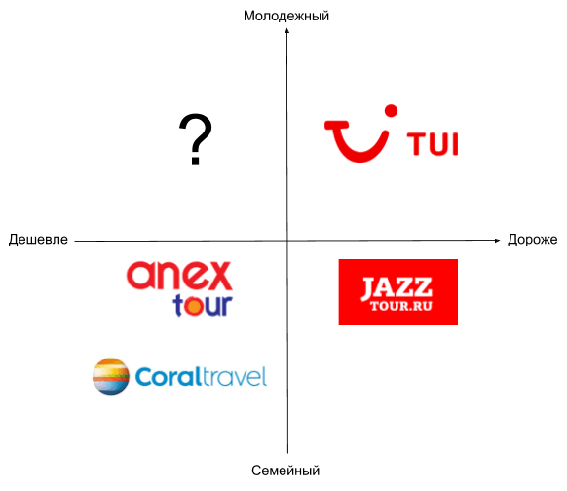
Университет Иннополис
Управление на основе данных
STP пример - позиционирование
32

Slide 33
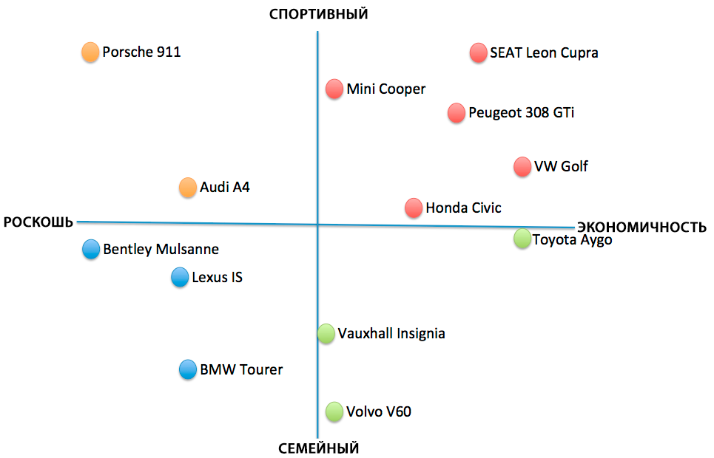
Университет Иннополис
Управление на основе данных
STP пример - позиционирование
33

Slide 34
Зачем бизнес-аналитика маркетингу?
Data Driven Company – концепция, которая навсегда с нами
Новый мир –новые возможности и новые барьеры (понять!)
Бизнес-модель и её обеспечение (не завтра, а сейчас!)
Понимание данных –владение «цифровыми компетенциями»
Оценка бизнес-эффектов

Slide 35
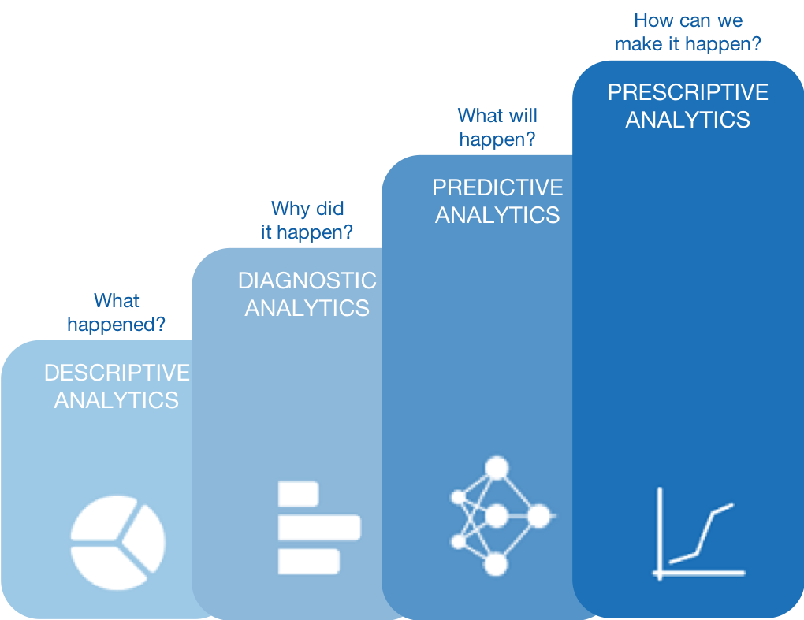
Иерархия видов аналитики

Slide 36

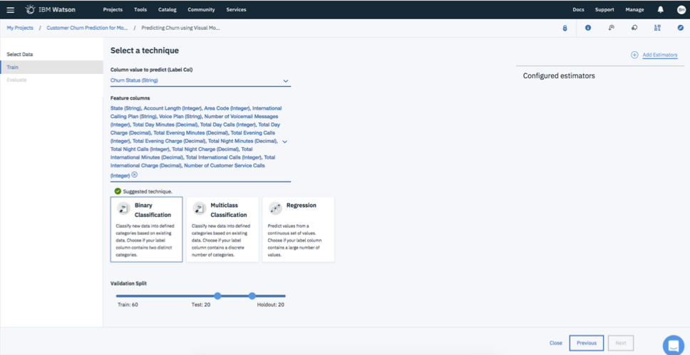
IBM Watson prediction tool

Slide 37
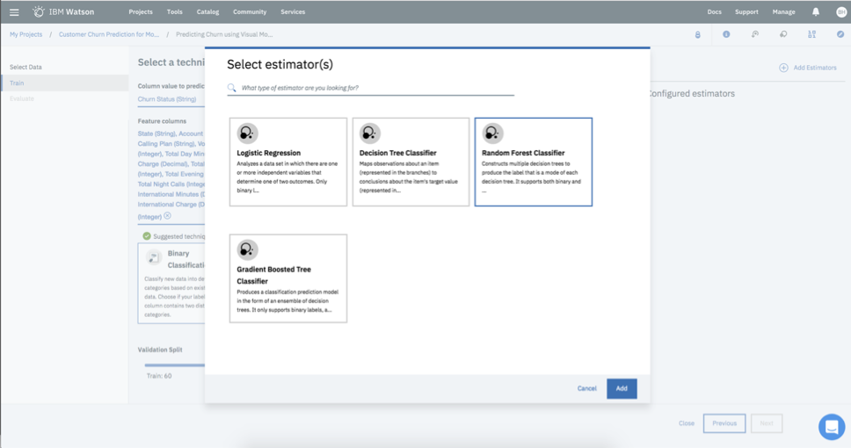
IBM Watson prediction tool

Slide 38
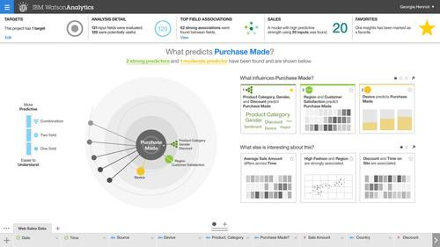
IBM Watson prediction tool

Slide 39


Университет Иннополис
Управление на основе данных
Зачем нужна маркетинговая аналитика
Оценивает доход от каждого сегмента клиентов, помогает прекратить трату денег и усилий на неприбыльные сегменты
01
02
Оптимизирует рекламные кампании для получения наивысшего возможного отклика
03
Находит наиболее прибыльное сочетание рекламных каналов
04
Выявить новые возможности для развития и роста

Slide 40
Университет Иннополис
Управление на основе данных
Маркетинговая аналитика
Цикл аналитики
Бесконечный цикл сбора данных и аналитики для принятия решений
PCAR цикл:
Plan - планирование
Collect – сбор данных
Analyze - анализ
Report – отчетность и решения
Выбор метрики
Сбор данных
Анализ
Отчетность
Принимаем решение

Slide 41
Университет Иннополис
Управление на основе данных
А что с аналитикой в эпоху LLM?
Раньше
Сбор данных
Построение отчета
Расчет метрик: CTR, конверсии, выручка, прибыль
Теперь
Прогноз поведения клиента
Автоматизация перераспределения маркетинговых бюджетов
Быстрая проверка гипотез на данных
Статья от Chat GPT по промптам для аналитики: https://openai.com/academy/data-analysis/

Slide 42
Как современные технологии перевернули маркетинг
Сегментация клиентов
Традиционный колл-центр
Воронка продаж к концу отчетного периода
Отложенный эффект маркетинговых действий
Одноразовые транзакции
Низкая точность прогнозов
Динамическая микросегментация
Роботизация колл-центра
Динамическая воронка продаж
Эффективное бюджетирование
Долгосрочные отношения
Оптимизация маркетинговых действий в реальном времени
Максимальная точность прогнозов

Slide 43
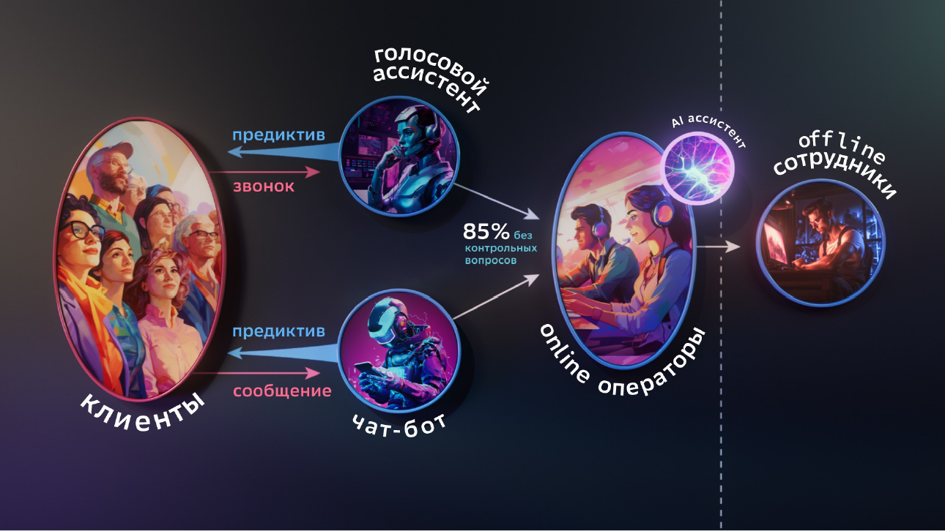
Как современные технологии перевернули маркетинг

Slide 44
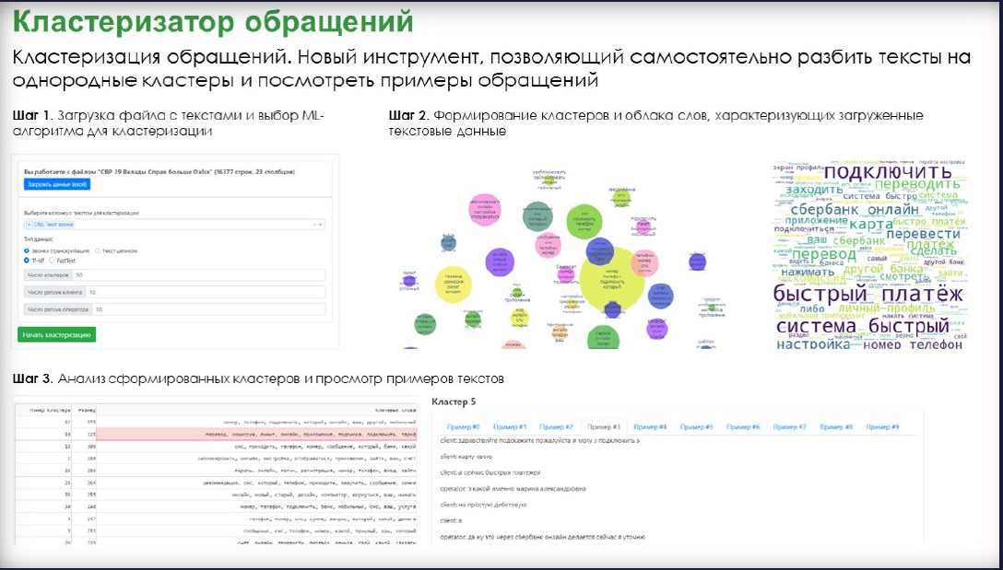
Как современные технологии перевернули маркетинг

Slide 45
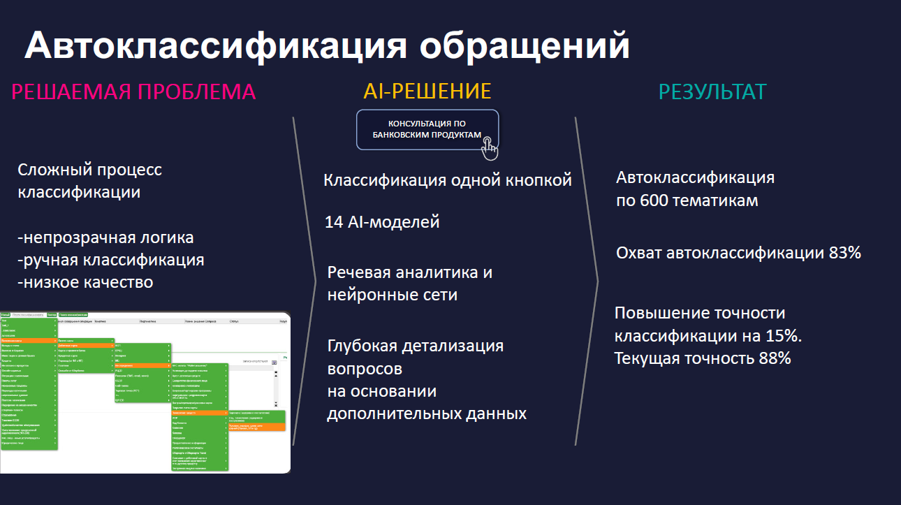
Как современные технологии перевернули маркетинг

Slide 46
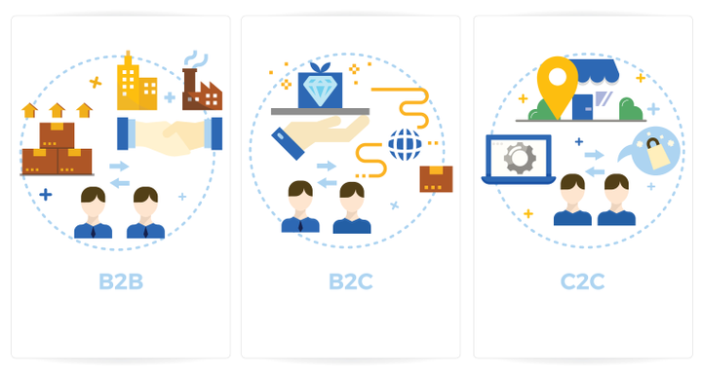
Университет Иннополис
Управление на основе данных
Marketing types

Slide 47












Университет Иннополис
Управление на основе данных
Типы маркетинга
B2С
B2В
C2C

Slide 48
Разница подходов в B2B,B2C, C2C
Критерии сопоставления | B2B | B2C | C2C | B2G
Цель покупки | Развитие бизнеса | Для личных нужд | Для личных нужд | Для гос. и муниципальных нужд
Средний бюджет покупки | Крупный | Небольшой | Небольшой | > чем крупный
Количество покупок | Может быть как небольшим, так и значительным | Небольшой | Небольшой | Может быть как небольшим, так и значительным
Количество клиентов | Ограниченное | Большое | Небольшое | Ограниченное
Маркетинг и продвижение товаров | Ориентированное на конкретного клиента | Ориентированное на широкую аудиторию клиентов | Ориентированное на широкую аудиторию клиентов | Ориентированы на информирование гос. и муниципальных заказчиков

Slide 49
Университет Иннополис
Управление на основе данных
B2C Маркетинг-микс и AI технологии
AI B2C Маркетинг
Targeting ADS
Retargeting
Propensity modeling
Chatbots
Content Curation
Marketing Automation
Dynamic pricing
Predictive customer service
Content generation

Slide 50
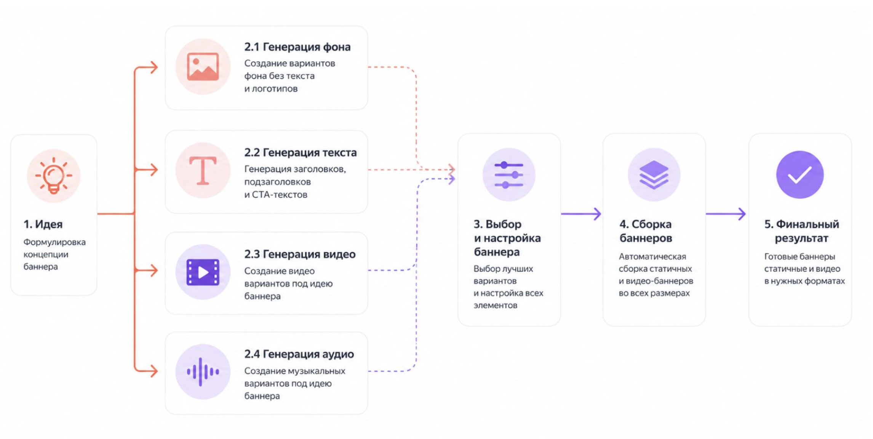
Университет Иннополис
Управление на основе данных
Как уже сегодня маркетологам помогают LLM и Агенты

Slide 51
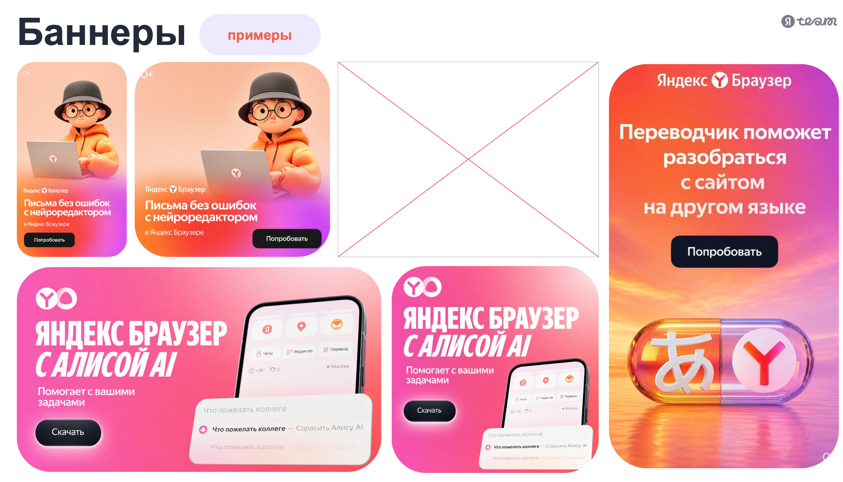
Университет Иннополис
Управление на основе данных
Как уже сегодня маркетологам помогают LLM и Агенты

Slide 52
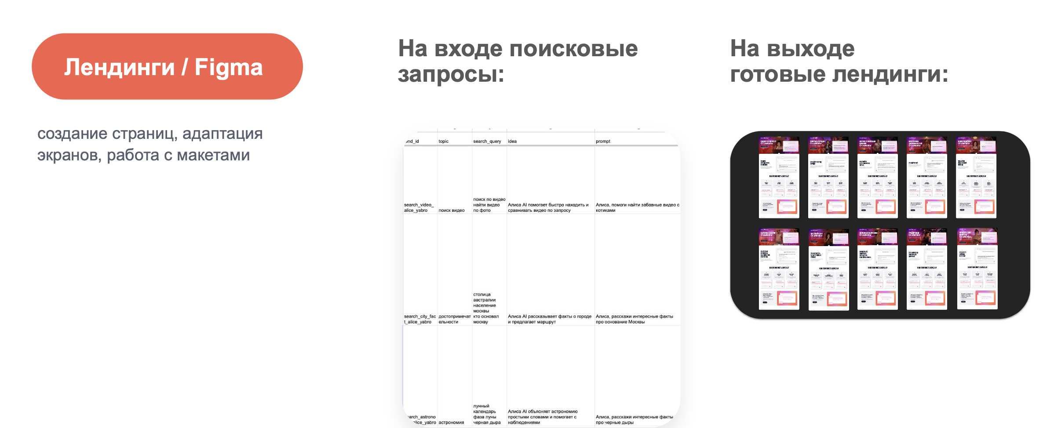
Университет Иннополис
Управление на основе данных
Как уже сегодня маркетологам помогают LLM и Агенты

Slide 53
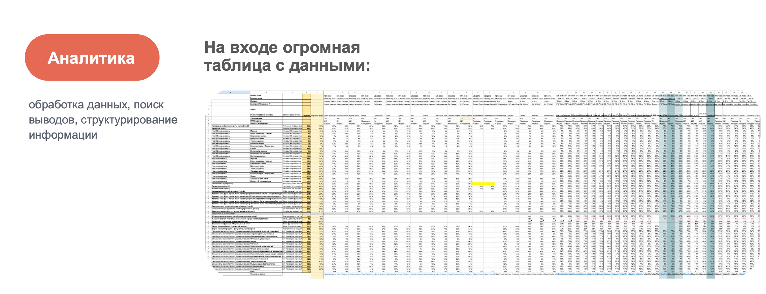
Университет Иннополис
Управление на основе данных
Как уже сегодня маркетологам помогают LLM и Агенты

Slide 54
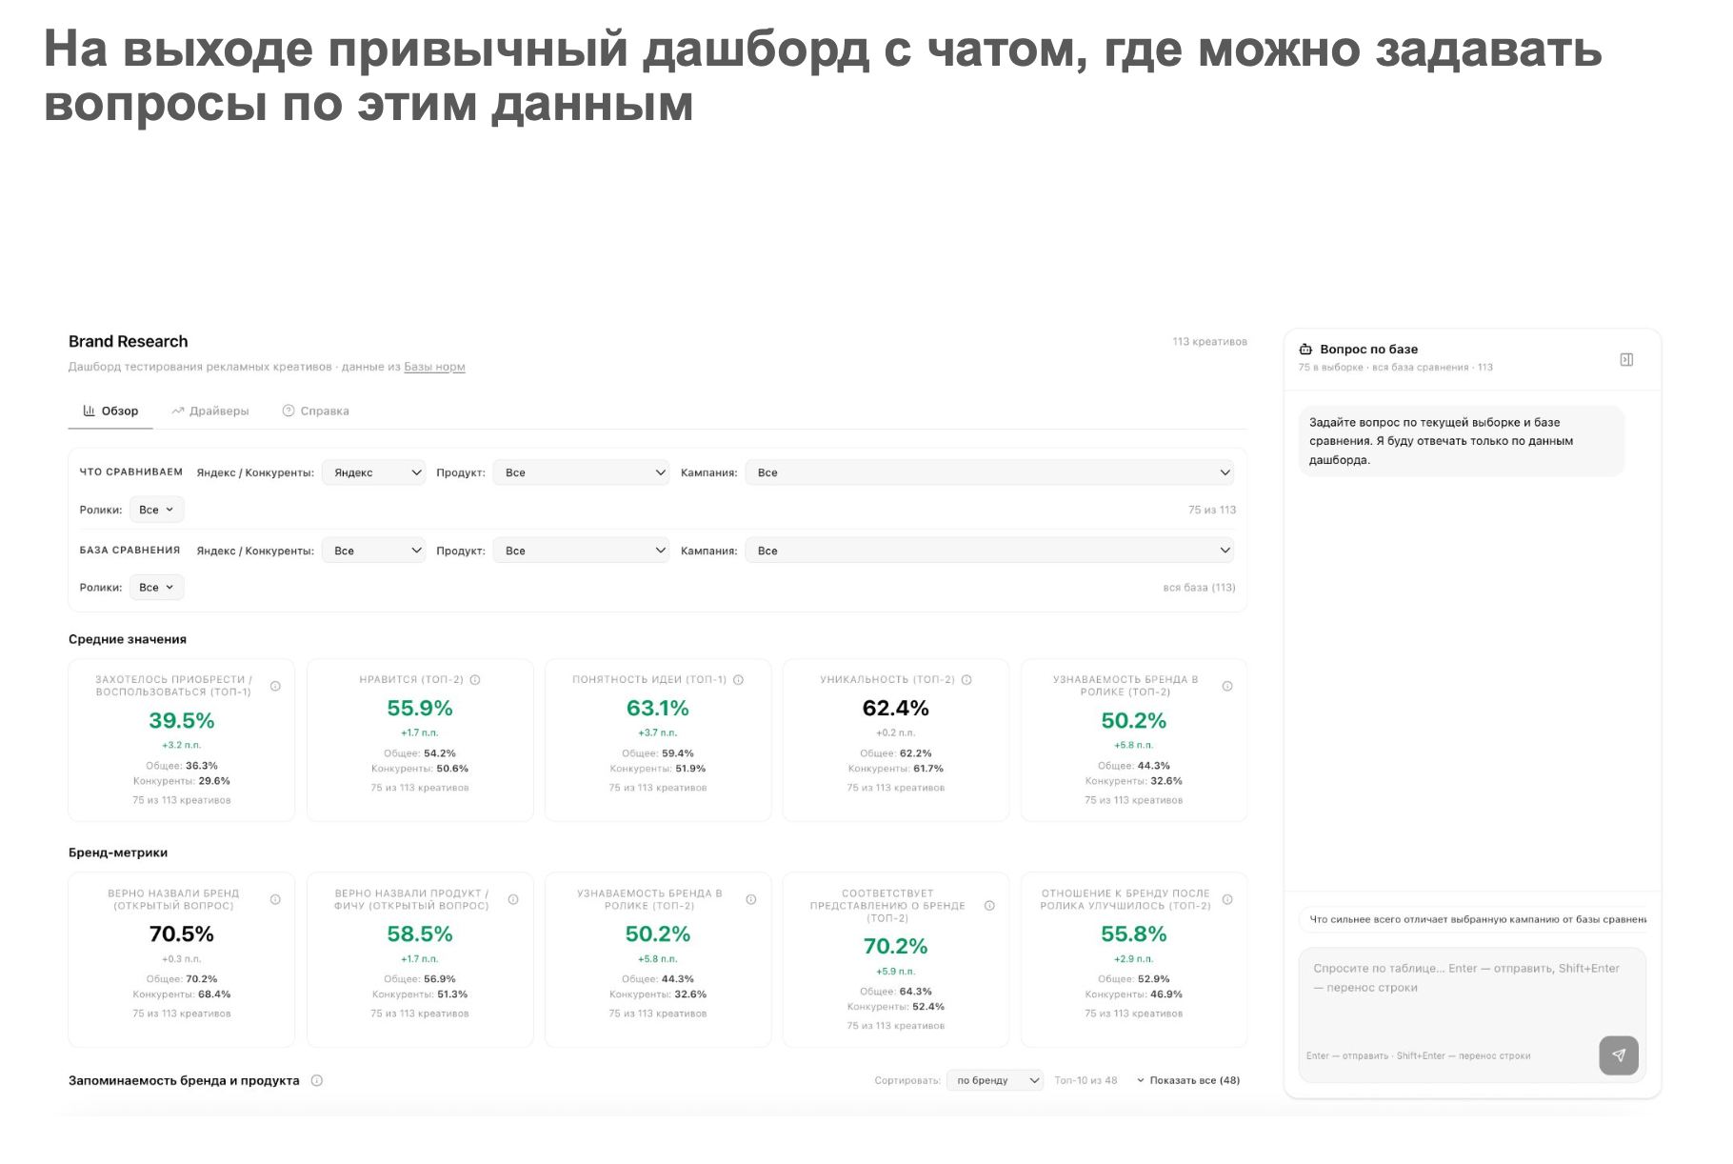
Университет Иннополис
Управление на основе данных
Как уже сегодня маркетологам помогают LLM и Агенты

Slide 55
Университет Иннополис
Управление на основе данных
B2C маркетинговая аналитика тоже не стоит на месте
Web аналитика (2005-2015)
Анализ происходящего на сайте через Google Analytics и Яндекс Метрику
Performance analytics (2015-2022)
Какой маркетинговый канал привел клиента
Customer analytics (2022 -...)
Сегментация, LTV
AI-driven аналитика (2024 - ...)
Как автоматизировать поиск и проверку гипотез для роста бизнеса?
Ключевые метрики: посещения, отказы, конверсии
Атрибуция, сквозная аналитика
Какие клиенты создают ценность для бизнеса?
LLM, Copilot, автоматизация отчетности и выгрузок SQL
Метрика - time to solution

Slide 56
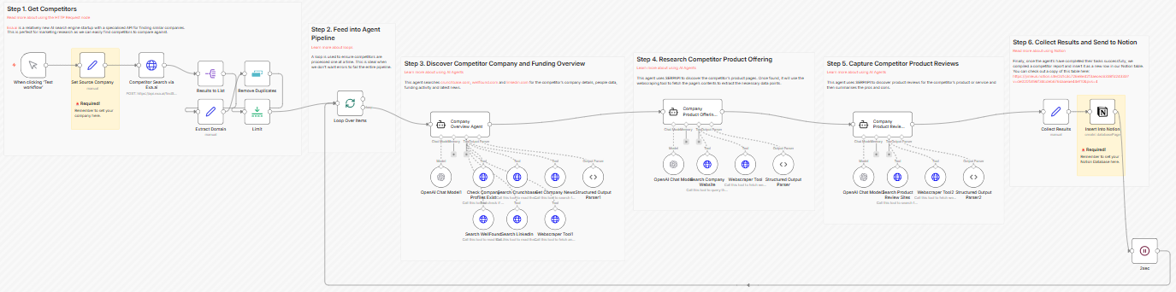
Университет Иннополис
Управление на основе данных
Автоматизируем бенчмаркинг
с помощью N8N
https://www.browseract.com/blog/best-n8n-workflows-for-ecommerce-marketing-automation

Slide 57
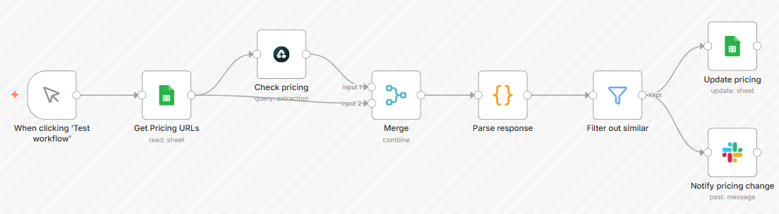
Университет Иннополис
Управление на основе данных
Автоматизируем бенчмаркинг
с помощью N8N
https://www.browseract.com/blog/best-n8n-workflows-for-ecommerce-marketing-automation

Slide 58

Генерация лидов в B2B
Проблема:
Остаток на складе, снижение размера рынка
Отсутствие традиционных способов поиска новых клиентов (нет мероприятий, нет конференций)
Аналитические отчеты о рынке недостаточно подробны
Решение:
Внедрить технологию Big Data в процесс генерации лидов (поиск потенциальных клиентов)

Slide 59
SIBUR. Генерация лидов
Обработка данных
SQL, Python и ML
Контакт, продажа
Проблема
Поиск новых
клиентов
01
03
05
02
04
Сбор данных
Из разных источников
Поиск лида

Slide 60
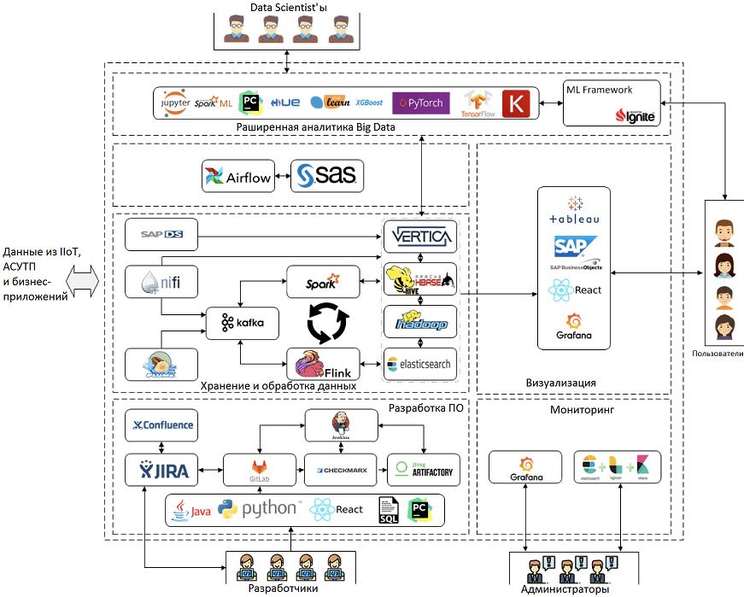
SIBUR трансформация
Данные
из разных
источников
Visualization
Users
Monitoring
Dev-ops
Admins

Slide 61

C2C:
Big Data in Avito
01
Персонализация ленты объявлений
02
Персонализация рекламы
03
Умная программа лояльности и ценовая стратегия
04
Идентификация фрода

Slide 62
Университет Иннополис
Управление на основе данных
Выручка
от email кампании «давайте бахнем на всех»
Отправлено писем | 1 000 000
Выручка с 1 письма | $80
Расход на отправку письма | $0.70
CR | 1%
Выручка - ?

Slide 63
Университет Иннополис
Управление на основе данных
Выручка
от email кампании«давайте бахнем на всех»
Отправлено писем | 1 000 000
Выручка с 1 письма | $80
Расход на отправку письма | $0.70
CR | 1%
Выручка = 1 000 000 * (1% * 80 - 0.70) = $100 000

Slide 64
Университет Иннополис
Управление на основе данных
Выручка
от email кампании, но уже с нормальным таргетингом
Сегмент | К-во писем | CR | Выручка $ | Кум.выручка $
1 | 100 000 | 3% | 170 000 | 170 000
2 | 100 000 | 2% | 90 000 | 260 000
3 | 100 000 | 1.4% | 42 000 | 302 000
4 | 100 000 | 1.15% | 22 000 | 324 000
5 | 100 000 | 1% | 14 000 | 338 000
6 | 100 000 | 0.64% | -18 800 | 319 200
7 | 400 000 | 0.19% | -219 200 | 100 000
Итого | 1 000 000 | 1% | 100 000

Slide 65
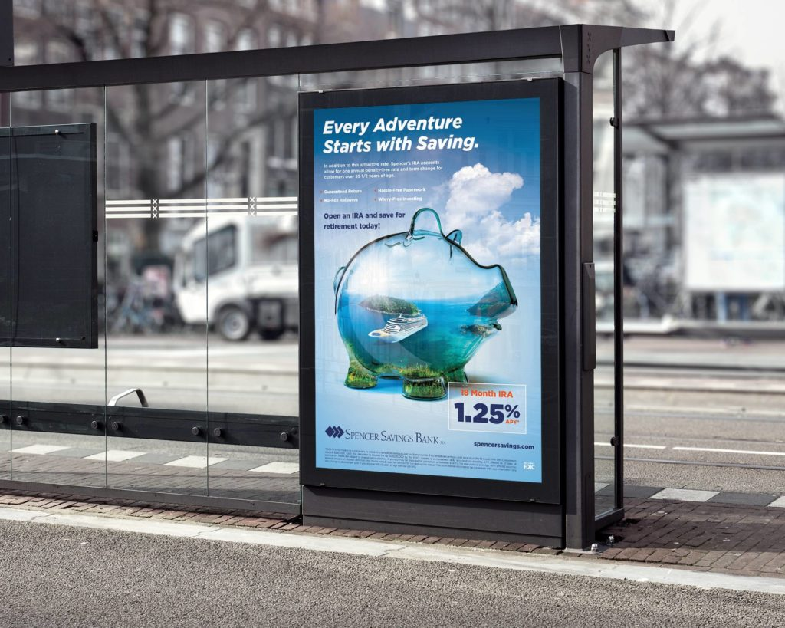
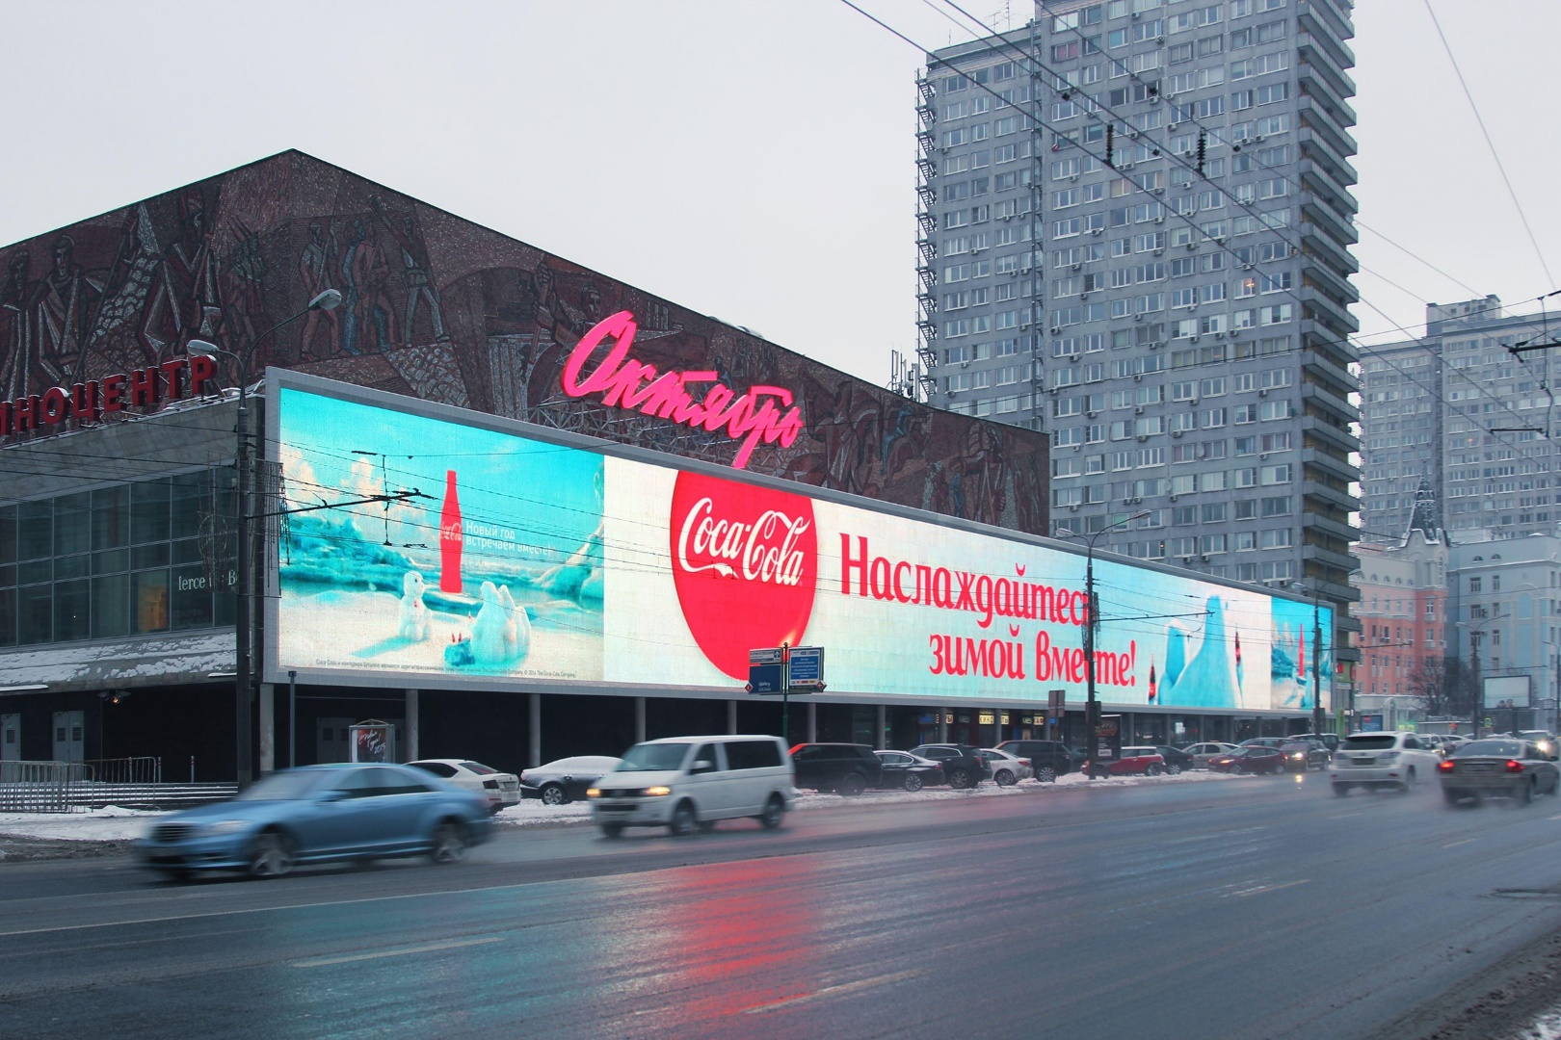
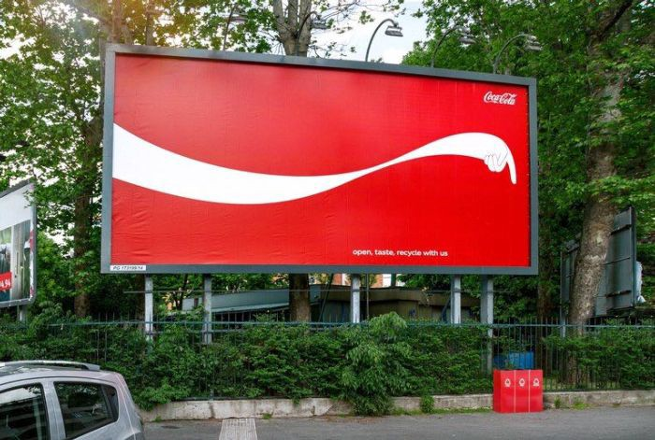
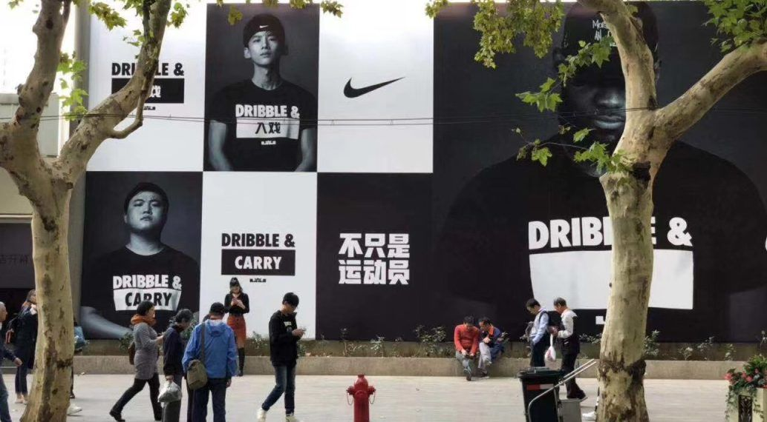
А что делать с такой рекламой?

Slide 66
Традиционные методы оценки
Население города - 700 000 человек, из них 610 000 достигли 18 лет
Владелец магазина запускает рекламную кампанию с бюджетом = 45 000 $
Реклама появляется на баннере, который ежедневно проходят около 10 000 человек
60% из них видят рекламу дважды в день, а оставшиеся 40% видят ее один раз
Продолжительность рекламной кампании составляет 30 дней
Маленький баннер частично закрыт деревом, и не все прохожие замечают рекламу, поэтому приблизительный коэффициент уменьшения составляет 0,7
OTS – контакты в день = 10,000 * 0.7 = 7,000
RP – рейтинг = 7000 / 610,000 * 100% = 1.15%
GRP – рейтинг рекламной поверхности за весь период = 1.15 * 30 = 34.5
Частота = (60% * 2 + 40%* 1) / 100% = 1.6 – среднее к-во просмотров на 1 зрителя
CPT = 45,000 / 7,000 * 1000 = $ 6,429 - стоимость привлечения 1000 контактов
CPP = 45,000 / 34.5 = $1 304 – стоимость 1 рейтингового пункта

Slide 67

Современные методы оценки
Пример # 1:
Система собирает информацию с видеокамер, распознает модель приближающейся машины и принимает решение в реальном времени, показывать ли рекламу владельцу этой машины или нет
Toyota увеличила посещаемость дилерских центров на 30%, объем первых звонков - на 34%, а трафик на сайте - на 15%
Пример # 2:
Для обнаружения людей, находящихся в зоне размещения наружной рекламы, и оценки конверсии в последующий визит в магазин или покупку продукта
Big Data позволяет сравнивать результаты OOH-продвижения с рекламой в цифровых каналах с использованием кросс-канальной аналитики и делать наиболее подходящее распределение бюджета

